Slide 1
UD2-2.0 Procedimientos de laboratorio y uso de herramientas

Slide 2
Objetivos de Unidad
Identificar los riesgos y el nivel de peligrosidad que suponen la manipulación de los materiales, herramientas, útiles, máquinas y medios de transporte.
Operar con las máquinas respetando las normas de seguridad.
Identificar las causas más frecuentes de accidentes en la manipulación de materiales y herramientas, entre otras.
Describir los elementos de seguridad (protecciones, alarmas, y pasos de emergencia, entre otros) de las máquinas y los equipos de protección individual (calzado, protección ocular e indumentaria, entre otros) que se deben emplear en las distintas operaciones de montaje y mantenimiento.
Relacionar la manipulación de materiales, herramientas y máquinas con las medidas de seguridad y protección personal requeridos.
Identificar las posibles fuentes de contaminación del entorno ambiental.
Clasificar los residuos generados para su retirada selectiva.
Valorar el orden y la limpieza de instalaciones y equipos como primer factor de prevención de riesgos.
Analizar los requerimientos básicos de organización y condiciones ambientales de un CPD.
Implantación de sistemas de alimentación ininterrumpida y estabilizadores de tensión.

Slide 3
2.0.1.1 Introducción
Este capítulo abarca las prácticas básicas de seguridad para el lugar de trabajo, las herramientas de hardware y software, y la eliminación de materiales peligrosos.
Las pautas de seguridad ayudan a prevenir accidentes personales y lesiones, y también ayudan a proteger los equipos de daños.
Algunas de estas pautas están diseñadas para proteger al medioambiente de la contaminación que provoca la eliminación incorrecta de materiales.
Requerimientos básicos de organización y condiciones ambientales de un CPD.
Implantar sistemas de alimentación ininterrumpida y estabilizadores de tensión.

Slide 4
2.1.1 Procedimientos para proteger a las personas - 2.1.1.1 Seguridad general
Las condiciones laborales seguras ayudan a evitar que las personas sufran lesiones y que se dañen los equipos de computación.
Para ser segura, un área de trabajo debe estar limpia y organizada, y tener una iluminación adecuada.
Siga las pautas básicas de seguridad para evitar cortes, quemaduras, descargas eléctricas y daños a la vista
Asegurar que haya un extintor de incendios y un botiquín de primeros
Los cables mal ubicados o sin fijación pueden provocar riesgo de tropiezos en la instalación de una red.
Los cables se deben instalar en conductos o bandejas para cables para evitar riesgos.

Slide 5
2.1.1 Procedimientos para proteger a las personas - 2.1.1.1 Seguridad general
La siguiente es una lista parcial de las precauciones básicas de seguridad que se deben tomar al trabajar en una PC:
Quítese el reloj y las alhajas, y ajústese la ropa holgada.
Corte la alimentación y desenchufe el equipo antes de realizar el servicio.
Cubra los bordes afilados del interior del gabinete de la PC con cinta.
Nunca abra una fuente de energía o un monitor CRT.
No toque las áreas de las impresoras que están calientes o que usan alto voltaje.
Sepa dónde se encuentra el extintor de incendios y cómo usarlo.
Mantenga su área de trabajo libre de alimentos y bebidas.
Mantenga su área de trabajo limpia y ordenada.
Doble las rodillas al levantar objetos pesados para evitar lesiones en la espalda.

Slide 6
2.1.1 Procedimientos para proteger a las personas - 2.1.1.1 Seguridad general
La siguiente es una lista parcial de las precauciones básicas de seguridad que se deben tomar al trabajar en una PC:
Quítese el reloj y las alhajas, y ajústese la ropa holgada.
Corte la alimentación y desenchufe el equipo antes de realizar el servicio.
Cubra los bordes afilados del interior del gabinete de la PC con cinta.
Nunca abra una fuente de energía o un monitor CRT.
No toque las áreas de las impresoras que están calientes o que usan alto voltaje.
Sepa dónde se encuentra el extintor de incendios y cómo usarlo.
Mantenga su área de trabajo libre de alimentos y bebidas.
Mantenga su área de trabajo limpia y ordenada.
Doble las rodillas al levantar objetos pesados para evitar lesiones en la espalda.

Slide 7
2.1.1 Procedimientos para proteger a las personas - 2.1.1.2 Seguridad eléctrica
Las fuentes de energía y los monitores CRT contienen alto voltaje.
PRECAUCIÓN: no utilice una pulsera antiestática cuando repare fuentes de energía o monitores CRT. Solo los técnicos con experiencia deben intentar reparar fuentes de energía y monitores CRT.
Algunas partes de las impresoras se pueden calentar durante el uso, y otras pueden contener alto voltaje. Consulte el manual de la impresora para ubicar los componentes con alto voltaje. Algunos componentes retienen el alto voltaje incluso después de apagar la impresora. Dejar pasar un tiempo para que la impresora se enfríe antes de realizar la reparación.
Los dispositivos eléctricos tienen determinados requisitos de potencia. Por ejemplo, los adaptadores de CA se fabrican para computadoras portátiles específicas. Intercambiar los adaptadores de CA con los de otro tipo de computadora portátil o dispositivo puede provocar daños al adaptador de CA y a la computadora portátil.

Slide 8
2.1.1 Procedimientos para proteger a las personas - 2.1.1.3 Seguridad contra incendios
Para evitar descargas eléctricas y daños a la PC, apague y desenchufe la PC antes de comenzar una reparación.
El uso correcto de un extintor de incendios puede evitar que un pequeño incendio se descontrole.
Al trabajar con los componentes de una PC, tenga en cuenta la posibilidad de un incendio accidental
Esté atento a los olores que despiden las PC y los dispositivos electrónicos.
Cuando los componentes electrónicos se recalientan o tienen un cortocircuito, despiden olor a quemado.

Slide 9
2.1.1 Procedimientos para proteger a las personas - 2.1.1.3 Seguridad contra incendios
En caso de incendio, siga estos procedimientos de seguridad:
Nunca combata un incendio que está fuera de control o sin contener.
Siempre tenga una ruta de escape de incendios planificada antes de comenzar cualquier trabajo.
Abandone el edificio rápidamente.
Comuníquese con los servicios de emergencia para solicitar ayuda.
Ubique y lea las instrucciones de los extintores de incendios de su lugar de trabajo antes de tener que usarlos.
Conozca los tipos de extintores de incendios que se utilizan en su país o región. Cada tipo de extintor tiene sustancias químicas específicas para combatir distintos tipos de incendios:
Papel, madera, plástico, cartón
Gasolina, queroseno, disolventes orgánicos
Equipos eléctricos
Metales combustibles
Es importante saber cómo usar un extintor de incendios. Utilice la sigla mnemotécnica QAAR:
Q: quitar la traba de seguridad.
A: apuntar a la base del fuego, no a la llama.
A: apretar la palanca.
R: rociar moviendo la boquilla de lado a lado.

Slide 10
2.1.2 Procedimientos para proteger equipos y datos - 2.1.2.1 ESD y EMI
Descarga electrostática
Las descargas electrostáticas (ESD, electrostatic discharge), las condiciones climáticas adversas y las fuentes de electricidad de mala calidad pueden provocar daños a los equipos de computación.
La electricidad estática es la acumulación de una carga eléctrica en una superficie. Las ESD se producen cuando esta acumulación de carga no puede ser contenida por un objeto y salta a otro provocando daños. La ESD puede resultar destructiva para los componentes electrónicos de los sistemas de computación.
Se deben acumular un mínimo de 3000 V de electricidad estática para que una persona pueda sentir una ESD. Por ejemplo, puede acumular electricidad estática al caminar por un piso alfombrado y, cuando toque a otra persona, ambos recibirán una descarga.
Si la descarga provoca dolor o hace ruido, es probable que sea superior a los 10 000 V. A modo de referencia, con menos de 30 V de electricidad estática se puede dañar un componente de PC.
La ESD puede provocar daños permanentes a los componentes eléctricos. Siga estas recomendaciones para ayudar a evitar daños por ESD:
Conserve todos los componentes en bolsas antiestática hasta que esté listo para instalarlos.
Utilice alfombrillas conectadas a tierra en los bancos de trabajo.
Utilice alfombrillas conectadas a tierra en las áreas de trabajo.
Utilice pulseras antiestática cuando trabaje en una PC.

Slide 11
2.1.2 Procedimientos para proteger equipos y datos - 2.1.2.1 ESD y EMI
Interferencia electromagnética
La interferencia electromagnética (EMI, Electromagnetic Interference) es la intrusión de señales electromagnéticas externas en un medio de transmisión, como el cableado de cobre. En el entorno de una red, la EMI distorsiona las señales, de modo que su interpretación por parte de los dispositivos receptores resulta difícil.
La EMI no siempre proviene de fuentes predecibles, como los teléfonos celulares. Otros tipos de equipos eléctricos pueden emitir un campo electromagnético invisible y silencioso que se puede extender más de un kilómetro y medio.
Existen muchas fuentes de EMI:
Cualquier fuente diseñada para generar energía electromagnética.
Cualquier fuente artificial, como las líneas de transmisión de energía y los motores eléctricos.
Sucesos naturales, como las tormentas eléctricas y las radiaciones solares e interestelares.
Las redes inalámbricas se ven afectadas por interferencias de radiofrecuencia (RFI, radio frequency interference).
La RFI proviene de transmisores de radio y otros dispositivos que transmiten en la misma frecuencia. Por ejemplo, un teléfono inalámbrico puede causar problemas en una red inalámbrica cuando ambos dispositivos utilizan la misma frecuencia. Las microondas también pueden generar interferencias cuando se ubican muy cerca de dispositivos inalámbricos de networking.

Slide 12
2.1.2 Procedimientos para proteger equipos y datos - 2.1.2.1 ESD y EMI
Condiciones climáticas
Las condiciones climáticas afectan los equipos de computación de diversas maneras:
Si la temperatura ambiente es demasiado elevada, los equipos se pueden recalentar.
Si el nivel de humedad es demasiado bajo, aumenta la posibilidad de ESD.
Un nivel excesivo de humedad puede provocar daños en los equipos.

Slide 13
2.1.2 Procedimientos para proteger equipos y datos - 2.1.2.2 Tipos de fluctuaciones de alimentación
Cuando el voltaje de una PC no es exacto o estable, es posible que los componentes de la PC no funcionen correctamente. Los voltajes inestables se denominan “fluctuaciones de alimentación”.
Los siguientes tipos de fluctuaciones de alimentación de CA pueden provocar pérdida de datos o fallas de hardware:
Apagón total: pérdida total de la alimentación de CA. Un fusible quemado, un transformador dañado o una línea de alimentación fuera de servicio pueden provocar un apagón total.
Apagón parcial: una disminución en el nivel de voltaje de alimentación de CA que se mantiene durante un tiempo. Los apagones parciales se producen cuando el voltaje de la línea de alimentación desciende por debajo del 80% del nivel de voltaje normal. La sobrecarga en los circuitos eléctricos puede provocar un apagón parcial.
Ruido: interferencia proveniente de generadores y rayos. El ruido tiene como resultado una alimentación de mala calidad, lo que puede provocar errores en los sistemas de computación.
Picos de voltaje: aumento repentino de voltaje que se mantiene durante un período corto y supera el 100% del voltaje normal en una línea. Los picos de voltaje pueden ser producto de la descarga de rayos, pero también se pueden producir cuando se recupera el sistema eléctrico después de un apagón total.
Sobrevoltaje: aumento drástico de voltaje por encima del flujo normal de corriente eléctrica. El sobrevoltaje se mantiene durante unos pocos nanosegundos, es decir, una milmillonésima de segundo.

Slide 14
2.1.2 Procedimientos para proteger equipos y datos - 2.1.2.3 Dispositivos de protección de alimentación
A fin de ayudar a proteger contra problemas de fluctuación de alimentación, utilice dispositivos para proteger los datos y los equipos de computación:
Supresor de sobrevoltaje: ayuda a proteger contra los daños ocasionados por sobrevoltaje y picos de voltaje. Los supresores de sobrevoltaje desvían a tierra el exceso de voltaje eléctrico presente en la línea.
UPS: las fuentes de energía ininterrumpible (UPS, Uninterruptible power supply) ayudan a proteger contra posibles problemas de energía eléctrica mediante el suministro de un nivel constante de energía eléctrica a una PC o a otro dispositivo. La batería se recarga de forma constante mientras la UPS está en funcionamiento. Las UPS proporcionan una alimentación de calidad constante cuando se producen apagones parciales o totales. Muchos dispositivos UPS se pueden comunicar de forma directa con el sistema operativo de la PC. Esta comunicación permite que la UPS apague la PC de forma segura y guarde los datos antes de que se agote toda la energía eléctrica de la UPS.
SPS: las fuentes de energía de reserva (SPS, standby power supply) ayudan a proteger contra posibles problemas de energía eléctrica mediante una batería de reserva que suministra energía cuando se produce una caída del voltaje de entrada por debajo del nivel normal. La batería se encuentra en espera durante el funcionamiento normal. Cuando el voltaje disminuye, la batería proporciona alimentación de CC a un convertidor de potencia, que la convierte a alimentación de CA para la PC. Estos dispositivos no son tan confiables como las UPS debido al tiempo que toma la conmutación a la batería. Si el dispositivo de conmutación falla, la batería no puede suministrar energía a la PC.
PRECAUCIÓN: los fabricantes de UPS sugieren no enchufar nunca una impresora láser a una UPS, ya que la impresora puede sobrecargarla.

Slide 15
2.1.3 Procedimientos para proteger el medioambiente - 2.1.3.1 Hoja de datos de seguridad del material
Las PC y los periféricos contienen materiales que pueden ser nocivos para el medioambiente.
En ocasiones, los materiales peligrosos se denominan “residuos tóxicos”.
Estos materiales pueden contener concentraciones elevadas de metales pesados, como el cadmio, el plomo y el mercurio. Las normas para la eliminación de materiales peligrosos varían según el estado o país.
Comuníquese con las autoridades locales de reciclamiento o de eliminación de residuos de su comunidad para obtener información sobre los procedimientos y los servicios de eliminación.
Las hojas de datos de seguridad del material (MSDS, Material Safety and Data Sheet) son hojas informativas donde se resume información sobre identificación de materiales, incluidos los componentes peligrosos que pueden afectar la salud, los peligros de incendio y los requisitos de primeros auxilios.
Las MSDS contienen información sobre reactividad e incompatibilidad química, y también incluyen medidas de protección para el manejo y el almacenamiento seguros de los materiales, así como procedimientos de eliminación y control de derrames y fugas.
Para determinar si un material es peligroso, consulte la MSDS del fabricante.
En los Estados Unidos, la Administración de Seguridad y Salud Ocupacional (OSHA, Occupational Safety and Health Administration) requiere que todos los materiales peligrosos estén acompañados por una MSDS cuando se transfieren a un nuevo propietario. La información en las MSDS que se incluyen con los productos que se adquieren para la reparación o el mantenimiento de PC puede ser importante para los técnicos informáticos. La OSHA también requiere que se informe a los empleados sobre los materiales con los que trabajan y que se les proporcione información sobre la seguridad de los materiales.

Slide 16
2.1.3 Procedimientos para proteger el medioambiente - 2.1.3.1 Hoja de datos de seguridad del material
NOTA: las MSDS son importantes para determinar la manera más segura de eliminar los materiales potencialmente peligrosos. Antes de desechar cualquier equipo electrónico, consulte siempre las normas locales con respecto a los métodos de eliminación aceptables.
Las MSDS contienen información importante:
Nombre del material
Propiedades físicas del material
Componentes peligrosos que contiene el material
Datos de reactividad, como datos sobre peligro de incendios y explosiones
Procedimientos de control de derrames y fugas
Precauciones especiales
Riesgos sanitarios
Requisitos de protección especiales
En la Unión Europea, el 1 de junio de 2007 entró en vigor la norma sobre registro, evaluación, autorización y restricción de sustancias y preparados químicos (REACH, Registration, Evaluation, Authorization and Restriction of Chemicals), que reemplazó varias directrices y normas por un único sistema.

Slide 17
2.1.3 Procedimientos para proteger el medioambiente - 2.1.3.2 Eliminación de equipos
Asegúrese de seguir las normas que rigen la eliminación de elementos específicos. Las organizaciones que infrinjan dichas normas pueden recibir multas o afrontar costosas batallas legales.
Baterías
Las baterías suelen contener metales que pueden ser nocivos para el medioambiente.
Las baterías de los sistemas de computación portátiles pueden contener plomo, cadmio, litio, manganeso alcalino y mercurio. Estos metales no se degradan y permanecen en el medioambiente durante muchos años.
El mercurio se suele utilizar en la fabricación de baterías y es sumamente tóxico y nocivo para las personas.
El reciclamiento de baterías debe ser una práctica estándar para los técnicos. Todas las baterías, incluidas las de iones de litio, níquel-cadmio, níquel-hidruro y plomo, están sujetas a procedimientos de eliminación que cumplen con las normas ambientales locales.
Monitores
Los monitores contienen vidrio, metal, plástico, plomo, bario y metales de tierras raras. Según la Agencia de Protección Ambiental (EPA, Environmental Protection Agency) de los EE. UU., los monitores pueden contener aproximadamente 4 lb (1,8 kg) de plomo. Los monitores deben eliminarse de acuerdo con las normas ambientales.
Manipule los monitores CRT con cuidado. Los monitores CRT pueden almacenar voltajes extremadamente altos, aun después de desconectarlos de la fuente de energía.

Slide 18
2.1.3 Procedimientos para proteger el medioambiente - 2.1.3.2 Eliminación de equipos
Kits de tóner, cartuchos y reveladores
Los kits de tóner y los cartuchos de impresión usados deben eliminarse correctamente o reciclarse. Algunos proveedores y fabricantes de cartuchos de tóner aceptan cartuchos vacíos para recargarlos. Algunas compañías se especializan en la recarga de cartuchos vacíos. Existen kits para recargar cartuchos de impresión de inyección de tinta, pero no se recomiendan, dado que se pueden producir fugas de tinta en la impresora que provoquen daños irreparables. Además, utilizar cartuchos de inyección de tinta recargados puede anular la garantía de la impresora de inyección de tinta.
Disolventes químicos y latas de aerosoles
Comuníquese con la compañía de saneamiento local a fin de aprender cómo y dónde eliminar los productos químicos y los disolventes que se utilizan para limpiar las PC. Nunca tire productos químicos o disolventes por un sumidero ni los deseche por un desagüe que se conecte al alcantarillado público.
Las latas y botellas que contienen disolventes y otros productos de limpieza se deben manipular con cuidado. Asegúrese de que se los identifique y se los trate como desechos peligrosos especiales. Por ejemplo, algunas latas de aerosol explotan al exponerlas al calor si el contenido no se utilizó por completo.

Slide 19
2.2.1 Herramientas para hardware 2.2.1.1 Uso general de herramientas
Las herramientas para hardware se agrupan en cuatro categorías:
Herramientas de ESD
Herramientas manuales
Herramientas de limpieza
Herramientas de diagnóstico

Slide 20
2.2.1 Herramientas para hardware 2.2.1.1 Uso general de herramientas
Existen dos herramientas de ESD:
la pulsera antiestática
la alfombrilla antiestática.
La pulsera antiestática protege a los equipos de computación cuando se conecta a tierra con el bastidor de una PC.
La alfombrilla antiestática protege a los equipos de computación al evitar que se acumule electricidad estática en el hardware o el técnico.

Slide 21
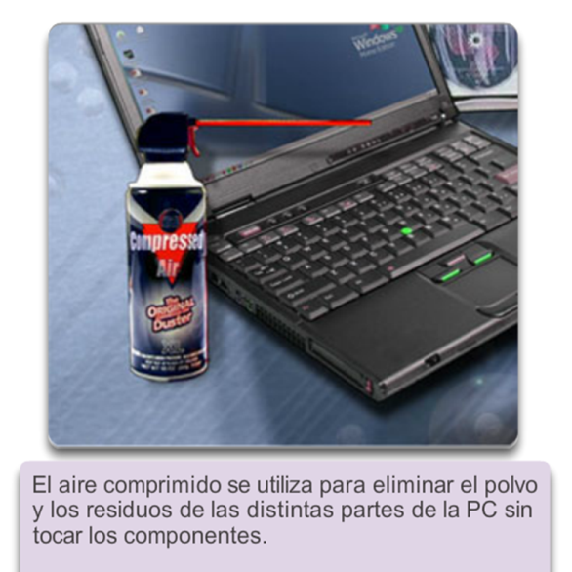
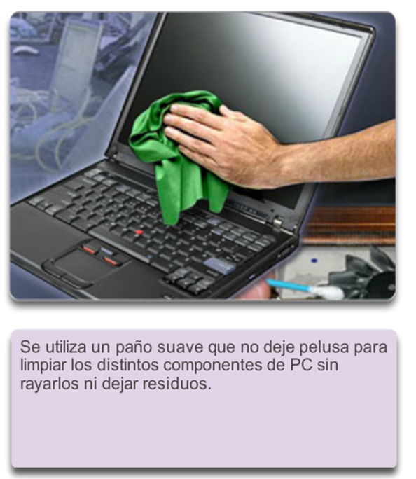
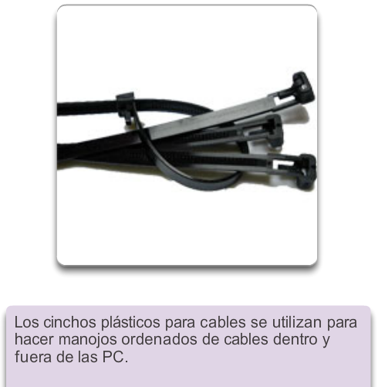
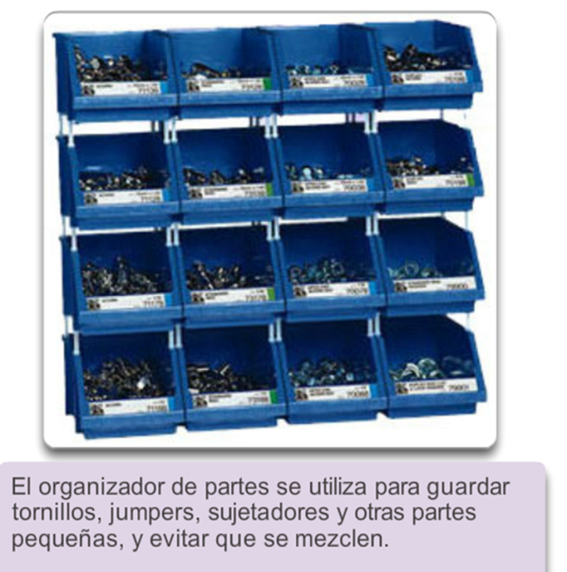
2.2.1.3 Herramientas manuales (En la plataforma) 2.2.1.4 Herramientas de limpieza

Slide 22
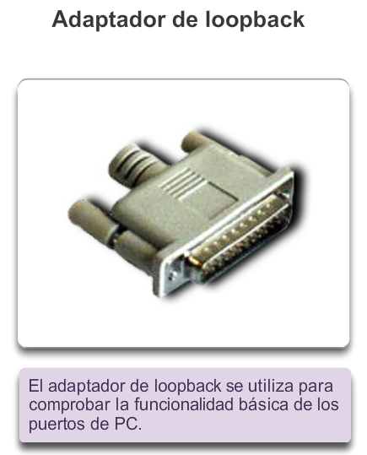
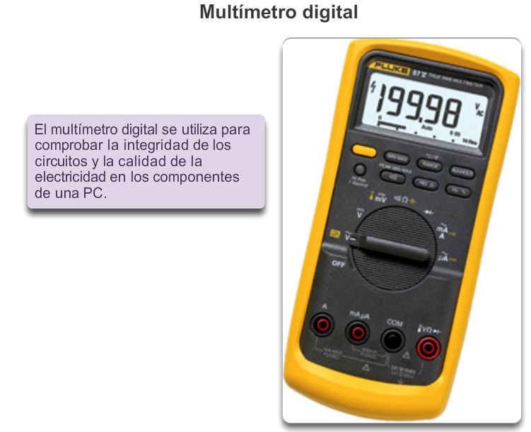
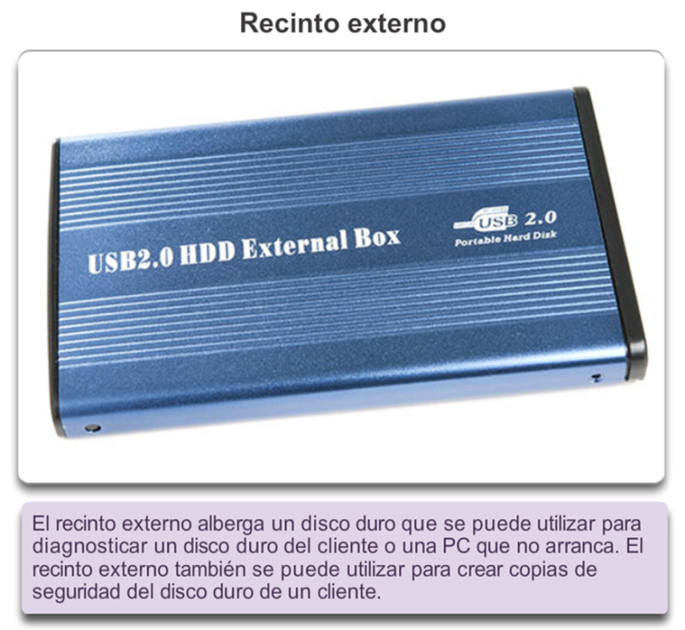
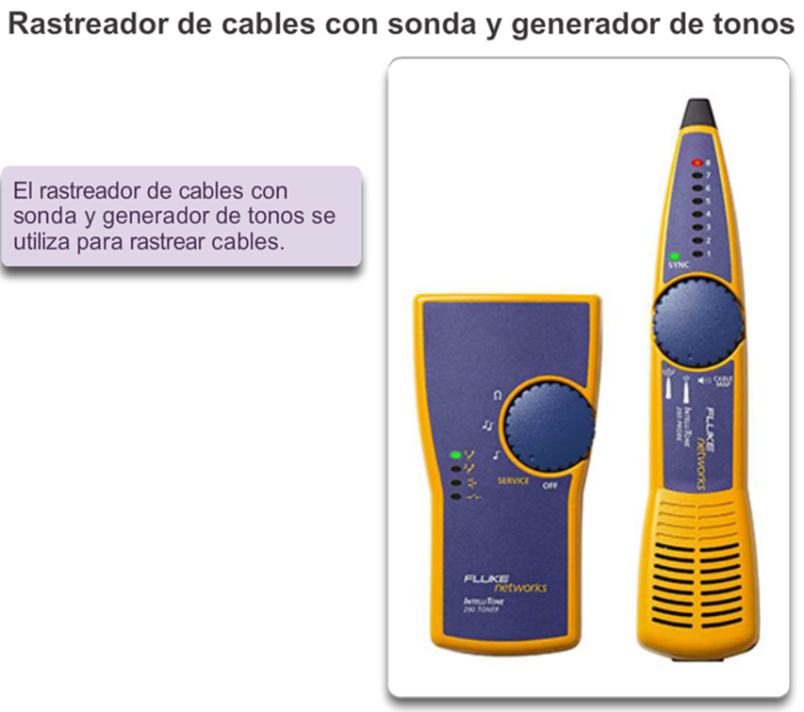
2.2.1.5 Herramientas de diagnóstico
El componente generador de tonos se conecta a un cable en un extremo por medio de adaptadores específicos, como RJ-45, adaptadores coaxiales o clips metálicos. Dicha parte genera un tono que recorre la longitud del cable. El componente sonda rastrea el cable. Cuando la sonda se encuentra cerca del cable al cual está conectado el generador de tonos, se escucha el tono a través de un altavoz en la sonda.

Slide 23
2.2.2 Herramientas de software 2.2.2.1 Herramientas de administración de discos
Las herramientas de software permiten diagnosticar problemas de PC y de red, así como determinar qué dispositivo de PC no funciona correctamente.
Un técnico debe utilizar una variedad de herramientas de software para diagnosticar problemas, realizar el mantenimiento del hardware y proteger los datos almacenados en una PC.
Debe poder identificar qué software se debe utilizar en diferentes situaciones. Las herramientas de administración de discos permiten detectar y corregir errores de disco, preparar un disco para almacenar datos y eliminar archivos no deseados.
FDISK: crea y elimina particiones en un disco duro. La herramienta FDISK no está disponible en Windows XP, Vista o 7. Fue reemplazada por la herramienta Administración de discos.
Administración de discos: inicializa discos, y crea y formatea particiones.
Formatear: prepara un disco duro para almacenar información.
ScanDisk o CHKDSK: revisa la integridad de los archivos y las carpetas en un disco duro mediante el análisis del sistema de archivos. Estas herramientas también permiten revisar la superficie del disco para detectar errores físicos.
Defrag: optimiza el espacio en el disco duro para permitir un acceso más rápido a programas y datos.
Liberador de espacio en disco:l ibera espacio en un disco duro al buscar archivos que pueden borrarse de manera segura.
SFC: el Comprobador de archivos de sistema (SFC, System File Checker) examina los archivos imprescindibles del sistema operativo y reemplaza los archivos que están dañados. Utilice el disco de arranque de Windows 7 para resolver problemas y reparar archivos dañados.
Este disco repara archivos de sistema de Windows, restaura archivos dañados o faltantes y reinstala el sistema operativo. También se encuentran disponibles herramientas de software de terceros que pueden ser útiles para resolver problemas.

Slide 24
2.2.2 Herramientas de software 2.2.2.2 Herramientas de software de protección
Cada año, los virus, el spyware y otros tipos de ataques malintencionados infectan millones de PC. Estos ataques pueden dañar los sistemas operativos, las aplicaciones y los datos. Las PC infectadas incluso pueden tener problemas de rendimiento de hardware o de falla de componentes.
A fin de proteger los datos y la integridad del sistema operativo y el hardware, utilice software diseñado para proteger de ataques y eliminar programas malintencionados.
Existen varios tipos de software que protegen el hardware y los datos. En la ilustración, se brinda más información sobre las siguientes herramientas de software de protección:
Centro de actividades de Windows 7: revisa el estado de la configuración de seguridad esencial. El Centro de actividades revisa continuamente que el firewall de software y los programas antivirus estén en ejecución. Además, asegura que las actualizaciones automáticas se descarguen y se instalen de forma automática.
Programa antivirus: protege de ataques de virus.
Programa antispyware: protege de software que envía información sobre los hábitos de navegación Web a los atacantes. El spyware puede instalarse sin el conocimiento o el consentimiento del usuario.
Firewall de Windows 7: se ejecuta continuamente para proteger la PC contra las comunicaciones entrantes y salientes no autorizadas.

Slide 25
2.2.3 Herramientas de organización 2.2.3.1 Herramientas de referencia
Herramientas de referencia personales
Las herramientas de referencia personales incluyen guías de resolución de problemas, manuales del fabricante, guías de referencia rápida y diarios de reparaciones. Además de las facturas, los técnicos mantienen un diario de las actualizaciones y las reparaciones. Los registros del diario incluyen descripciones del problema, las posibles soluciones que se intentaron y los pasos que se siguieron para solucionarlo. Mencione cualquier cambio realizado en la configuración del equipo y cualquier repuesto que se haya utilizado durante la reparación. Estos documentos resultarán valiosos cuando se encuentre con situaciones similares en el futuro.
Notas: tome notas a medida que avanza en el proceso de resolución de problemas y reparación. Consúltelas para evitar repetir pasos previos y para determinar qué pasos seguir a continuación.
Diario: registre las actualizaciones y las reparaciones que realice. Incluya descripciones del problema, las posibles soluciones que se intentaron para resolverlo y los pasos que se siguieron para solucionarlo. Mencione cualquier cambio realizado en la configuración del equipo y cualquier repuesto que se haya utilizado durante la reparación. El diario y las notas pueden ser valiosos cuando se encuentre con situaciones similares en el futuro.
Historial de reparaciones: realice una lista detallada de los problemas y las reparaciones que incluya la fecha, los repuestos utilizados y la información del cliente. Este historial le permite al técnico determinar qué trabajo se realizó en una PC específica en el pasado.

Slide 26
2.2.3 Herramientas de organización 2.2.3.1 Herramientas de referencia
Herramientas de referencia de Internet
Internet constituye una excelente fuente de información sobre problemas de hardware específicos y sus posibles soluciones:
Motores de búsqueda de Internet
Grupos de noticias
Preguntas frecuentes de fabricantes
Manuales de PC en línea
Foros y chats en línea
Sitios Web técnicos

Slide 27
2.2.4 Demostración del uso correcto de las herramientas 2.2.4.1 Pulsera antiestática
Un ejemplo de ESD es la pequeña descarga que recibe cuando camina por una habitación alfombrada y toca un picaporte. Si bien la pequeña descarga no es nociva para usted, si esa misma carga eléctrica pasa de usted a una PC puede dañar sus componentes. Conectarse a tierra o usar una pulsera antiestática puede evitar daños por ESD a los componentes de PC.
El propósito de conectarse a tierra o de usar una pulsera antiestática es igualar la carga eléctrica entre usted y el equipo. Para conectarse a tierra, se debe tocar una parte metálica descubierta del gabinete de la PC. La pulsera antiestática es un conductor que conecta su cuerpo al equipo en el cual está trabajando. Cuando se acumula electricidad estática en el cuerpo, la conexión de la pulsera al equipo o a tierra canaliza la electricidad a través del cable que conecta la pulsera.
Paso 1. Colóquese la pulsera alrededor de la muñeca y ajústela con el broche o el velcro. El metal de la parte posterior de la pulsera debe permanecer en contacto con la piel en todo momento.
Paso 2. Fije el conector del extremo del cable a la pulsera y conecte el otro extremo al equipo o al mismo punto de conexión a tierra al cual se conecta la alfombrilla antiestática. La estructura metálica del gabinete es un buen lugar para conectar el cable. Cuando conecte el cable al equipo en el que está trabajando, elija una superficie metálica sin pintar. Las superficies pintadas no conducen la electricidad tan bien como lo hace el metal sin pintar.
NOTA: fije el cable al equipo del mismo lado del brazo en que lleva la pulsera antiestática. Esto ayuda a que el cable no estorbe mientras trabaja.
Si bien usar una pulsera antiestática ayuda a evitar las ESD, puede reducir aún más los riesgos evitando usar ropa de seda, poliéster o lana, dado que es más probable que estas telas o tejidos generen una carga estática.
NOTA: los técnicos deben arremangarse, quitarse bufandas o corbatas y meter la camisa dentro del pantalón para evitar interferencias de la ropa. Asegúrese de que los aretes, los collares y demás alhajas holgadas estén correctamente fijados.
PRECAUCIÓN: nunca use una pulsera antiestática al reparar un monitor CRT o una unidad de fuente de energía.

Slide 28
2.2.4 Demostración del uso correcto de las herramientas 2.2.4.2 Alfombrilla antiestática
Es posible que no siempre tenga la opción de trabajar en una PC en un área de trabajo debidamente equipada. Si puede controlar el entorno, intente establecer un área de trabajo lejos de sectores alfombrados. Las alfombras pueden provocar la acumulación de cargas electrostáticas. Si no puede evitar trabajar en un área alfombrada, conéctese a tierra a la sección sin pintar del gabinete de la PC en la que esté trabajando antes de tocar cualquier componente.
Las alfombrillas antiestática son ligeramente conductoras. Alejan la electricidad estática de un componente y la transfieren de manera segura desde el equipo hasta un punto de conexión a tierra, como se muestra en la ilustración:
Paso 1. Coloque la alfombrilla en el área de trabajo, junto al gabinete de la PC o debajo de este.
Paso 2. Sujete la alfombrilla al gabinete mediante el clip para obtener una superficie con conexión a tierra sobre la cual pueda colocar las partes a medida que las quite del sistema.
Cuando trabaje en una mesa de trabajo, conecte a tierra la mesa y la alfombrilla antiestática. Al pararse sobre la alfombrilla y usar la pulsera, el cuerpo tiene la misma carga que el equipo, lo que reduce la probabilidad de ESD.
Reducir la posibilidad de ESD disminuye la probabilidad de que se dañen circuitos o componentes delicados.
NOTA: siempre sostenga los componentes por los bordes.

Slide 29
2.2.4 Demostración del uso correcto de las herramientas 2.2.4.6 Materiales de limpieza
Mantener las PC limpias por dentro y por fuera constituye una parte fundamental del programa de mantenimiento.
La suciedad puede causar problemas en el funcionamiento físico de los ventiladores, los botones, y demás componentes mecánicos. En la Figura 1, se muestra una acumulación importante de polvo en los componentes de una PC. En los componentes eléctricos, una acumulación excesiva de polvo actúa como aislante y atrapa el calor. Este aislamiento afecta la capacidad de los disipadores térmicos y los ventiladores de refrigeración para mantener los componentes refrigerados, lo que provoca el recalentamiento de los chips y los circuitos, y su consiguiente falla.
NOTA: cuando utilice aire comprimido para limpiar el interior de una PC, sople aire alrededor de los componentes a una distancia mínima de 4 in (10 cm) de la boquilla. Limpie la fuente de energía y el ventilador desde la parte posterior del gabinete.
PRECAUCIÓN: antes de limpiar cualquier dispositivo, apáguelo y desconéctelo de la fuente de energía.
Gabinetes y monitores de PC
Limpie los gabinetes de PC y la parte exterior de los monitores con un paño húmedo que no deje pelusa con una solución de limpieza suave. Para crear la solución de limpieza, mezcle una gota de detergente con 4 oz (118 ml) de agua. Si gotea agua dentro del gabinete, deje pasar el tiempo suficiente para que el líquido se seque antes de encender la PC.
Pantallas de LCD
No utilice limpiavidrios con amoníaco ni ninguna otra solución en una pantalla de LCD, a menos que el limpiador esté específicamente diseñado para tal propósito. Los químicos abrasivos dañan el revestimiento de la pantalla. Estas pantallas no están protegidas por vidrio, de modo que debe limpiarlas suavemente y no debe presionarlas con firmeza.

Slide 30
2.2.4 Demostración del uso correcto de las herramientas 2.2.4.6 Materiales de limpieza
Pantallas de CRT
Para limpiar las pantallas de los monitores CRT, humedezca un paño suave, limpio y que no deje pelusa con agua destilada y limpie la pantalla desde arriba hacia abajo. Luego, utilice un paño suave y seco para limpiar la pantalla y quitar las manchas.
Limpie los componentes que tienen polvo con una lata de aire comprimido. El aire comprimido no provoca acumulación electrostática en los componentes. Asegúrese de estar en un área con buena ventilación antes de eliminar el polvo de la PC soplando aire. Una práctica recomendada consiste en usar una mascarilla antipolvo para no inhalar las partículas de polvo.
Elimine el polvo con aplicaciones breves de aire de la lata. Nunca incline la lata ni la utilice orientada al revés. No permita que las aspas del ventilador giren como consecuencia de la fuerza del aire comprimido. Mantenga el ventilador en su lugar. Los motores de los ventiladores se pueden dañar si los ventiladores giran con el motor apagado.
Contactos de los componentes
Limpie los contactos de los componentes con alcohol isopropílico. No utilice alcohol para fricciones. El alcohol para fricciones contiene impurezas que pueden dañar los contactos. Asegúrese de que en los contactos no se acumulen pelusas del paño o el hisopo. Antes de volver a instalarlos, utilice aire comprimido para eliminar la pelusa de los contactos.
Teclados
Limpie los teclados de las computadoras de escritorio con aire comprimido y utilice una aspiradora portátil con accesorio de cepillo para eliminar el polvo suelto.
PRECAUCIÓN: nunca utilice una aspiradora estándar dentro de un gabinete de PC. Las partes plásticas de la aspiradora pueden acumular electricidad estática y producir descargas en los componentes. Solo utilice aspiradoras aprobadas para componentes electrónicos.
Mouses
Utilice un paño suave y limpiavidrios para limpiar la parte externa del mouse. No rocíe limpiavidrios directamente sobre el mouse. Al limpiar un mouse de bola, puede quitar la bola y limpiarla con limpiavidrios y un paño suave. Limpie los rodillos del interior del mouse con el mismo paño. No rocíe ningún líquido dentro del mouse.

Slide 31
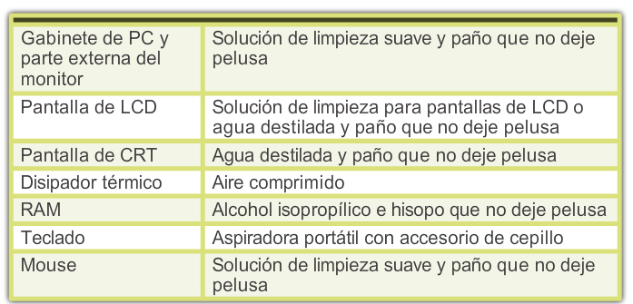
2.2.4 Demostración del uso correcto de las herramientas 2.2.4.6 Materiales de limpieza

